Slide 1


UNIVERSITÉ CHEIKH ANTA DIOP
ECOLE SUPERIEUR POLYTECHNIQUE– DEPARTEMENT GENIE INFORMATIQUE
RAPPORT DE PRESENTATION DU PROJET DE BASE DE DONNÉE
Re-Ingenierie application de gestion hôtelière
Classes : LIC 3 GLSI A et B
Réalisé par :
Ndeye Fatou Sène Touré
Marie Emma Semevo
Aminatou Bintou Wahab Ndiaye
Paul Ndour
Professeur :
Dr MBACKE
Année universitaire : 2022 – 2023

Slide 2



RAPPEL DES OBJECTIFS DU PROJET
Faire l’ingénierie inversée
Proposer une nouvelle conception de l’application
Développer deux applications utilisant une API

Slide 3
ORGANISATION DE L’EQUIPE
Affectation des taches
Tâches | Affecter à
L’analyse du code de l’application pour en faire l’ingénierie inversée et proposer un diagramme de classe et un MCD adaptés de l’existant | Toute l’équipe
Représenter les fonctionnalités de l’application existantes à partir de diagramme de cas d’utilisation ainsi que d’activité | Toute l’équipe
Proposer une nouvelle conception de l’application suite à une critique de l’existant sur le plan des données et des fonctionnalités | Toute l’équipe
Une Base de données MYSQL repartie sur 3 nœuds en utilisant ProxySQ (https://proxysql.com/) | Ndeye Fatou Sène Toure
Une API REST de gestion de l’hôtel permettant de réaliser les fonctionnalités conçues et les présenter de façon sécurisée aux applications grâce au langage Go ( https://go.dev/) et dans le format JSON | Marie Emma Semevo
Une application Desktop utilisant le Langage Python combiné à la bibliothèque GTK, appelant les services de l’API | Paul Ndour
Une application Mobile développé́ avec un Framework au choix offrant les mêmes fonctionnalités que l’application Desktop. | Aminatou Bintou Wahab Ndiaye

Slide 4
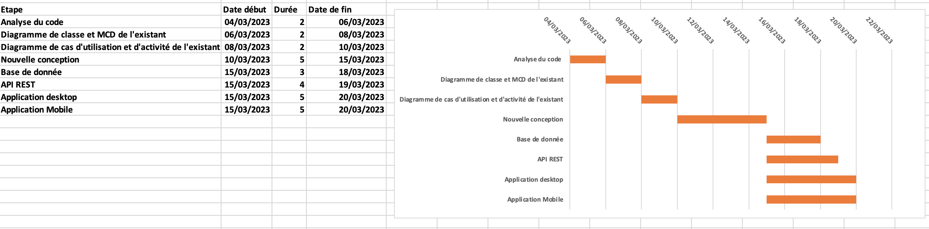
ORGANISATION DE L’EQUIPE
Diagramme de Gantt

Slide 5
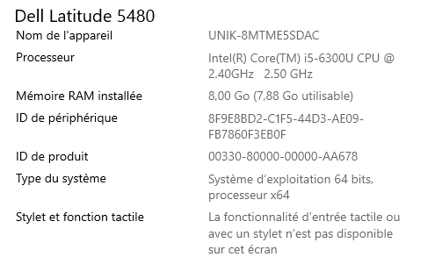
Les paramètres de l’environnement matériel de test (RAM, processeurs, machines, VM, etc.) pour l’application mobile

Slide 6
o Une application Mobile développé avec un framework au choix offrant les mêmes fonctionnalités que l’application Desktop.

Slide 7

Il existe une multitude de solutions pour développer une application mobile. On a utiliser l’une d’entre elle: react-native

Slide 8
Pourquoi avons-nous choisi react-native?
React Native combine les meilleures parties du développement natif avec React, une bibliothèque JavaScript de premier ordre pour la création d'interfaces utilisateur.
Utilisez un peu ou beaucoup . Vous pouvez utiliser React Native aujourd'hui dans vos projets Android et iOS existants ou vous pouvez créer une toute nouvelle application à partir de zéro.
React Native est Open Source. Une grande communauté s'est ainsi construite autour du framework et a permis son accroissement.

Slide 9
OBJECTIF?
Créer une application mobile permettant aux clients de faire leur réservation

Slide 10
Configuration de notre environnement de développement:
React Native ne dispose pas d'IDE (Environnement de Développement) comme iOS avec XCode, et Android avec Android Studio. Donc avant de pouvoir développer une application React Native, il faut créer soi-même son environnement de développement.

Slide 11

Pour développer avec React Native,on a installé nodejs

Slide 12
Maintenant, et grâce à Node.js, nous pouvons installer les lignes de commande CRNA. Ces lignes de commande nous permettront, un peu plus loin, de créer une CRNA.
Pour développer une application React Native, on développe en Javascript, et le meilleur moyen de développer en Javascript reste le bon vieil éditeur de texte. Libre à vous de choisir votre éditeur préféré. Pour ma part, j'utilise vscode
Expo
En plus de nous procurer un outil de développement d’application React Native, Expo nous offre une application hôte. Cette application va nous permettre d'exécuter et d'afficher le rendu de nos applications pendant les phases de développement.

Slide 13
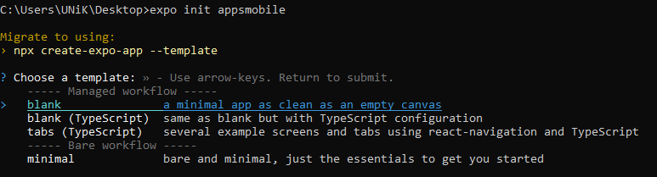
Création d'une CRNA()
Puis créons votre CRNA. On va appeler notre projet «appsmobile »
Expo nous demande de choisir le template de départ pour votre application :
Nous allons partir d’un projet vierge, choisissez donc blank, le premier choix

Slide 14
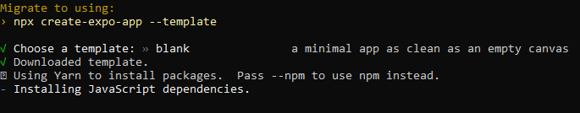
On vient de créer notre application

